Slide 1
Audit Carrefour
Magasin: Le Kram
Le 23/07/2018
M Souheil DRAOUI

Slide 2
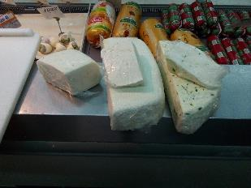
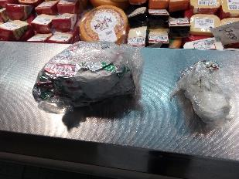
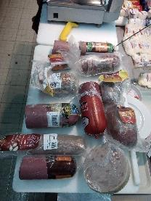
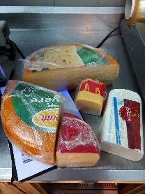
Charcuteries et fromages: Présence de 12 morceaux de fromages et 12 boudins de charcuteries entamés et non identifiés.

Slide 3
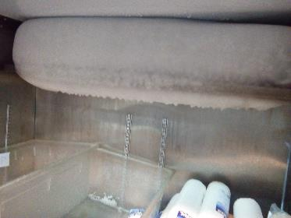
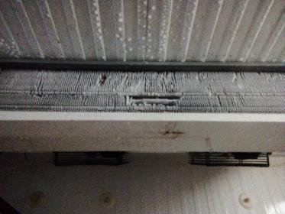
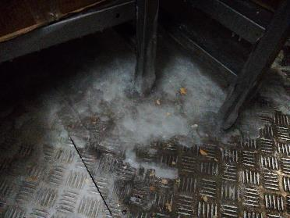
Présence de givre au niveau de l’évaporateur du meuble froid positif pour le stockage des fromages ainsi que dans la chambre froide négative du rayon boul/pât.

Slide 4
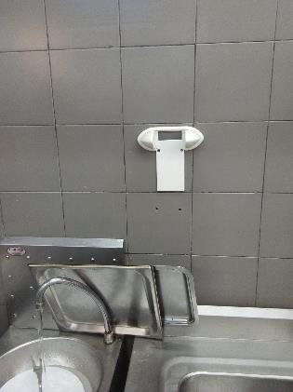
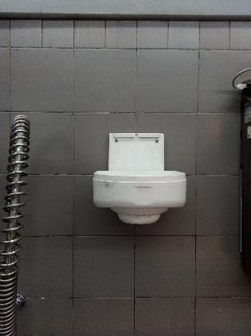
Charcuteries et fromages: Absence de distributeur savon liquide.
Le distributeur papier était sans couvercle.

Slide 5
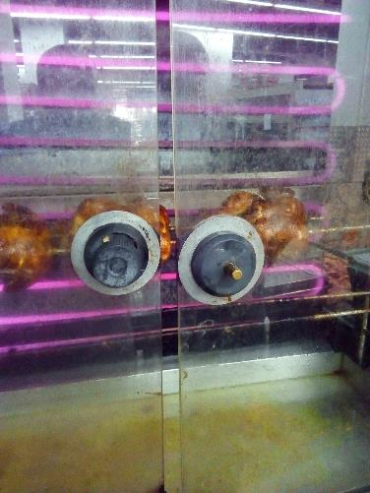
Traiteur: La poignée du rôtissoire était démontée.

Slide 6
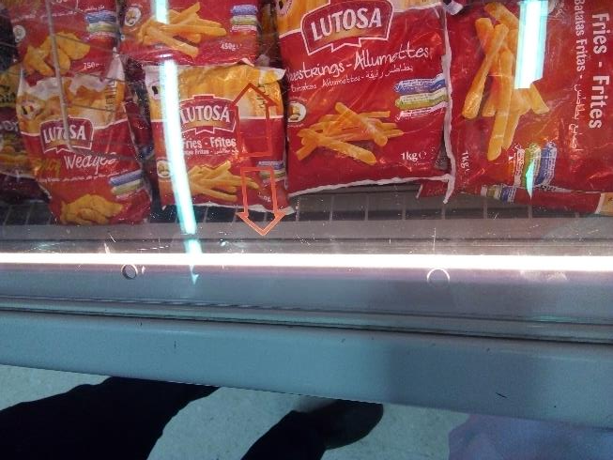
PLS: La poignée du meuble des produits surgelés était démontée.

Slide 7
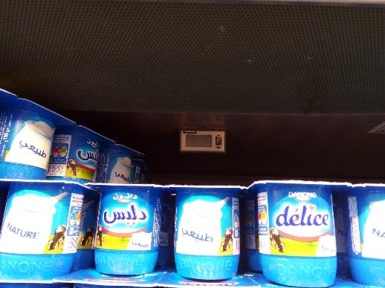
PLS: Présence d’un afficheur non fonctionnel au niveau du meuble d’exposition des yaourts.

Slide 8
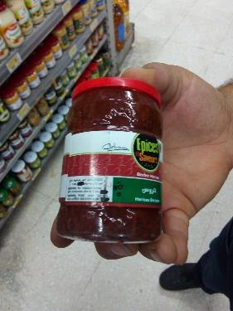
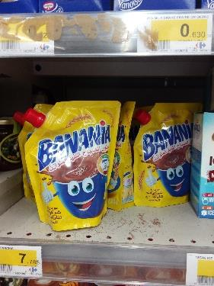
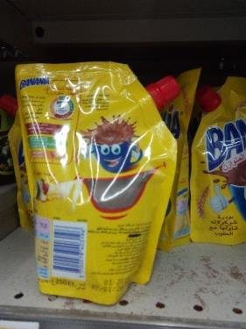
PGC: Présence des produits hrouss et banania dont certains ingrédients étaient effacés.

Slide 9
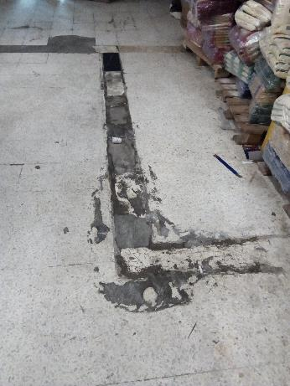
Réserve PGC: Le sol de la réserve était ébréché.

Slide 10
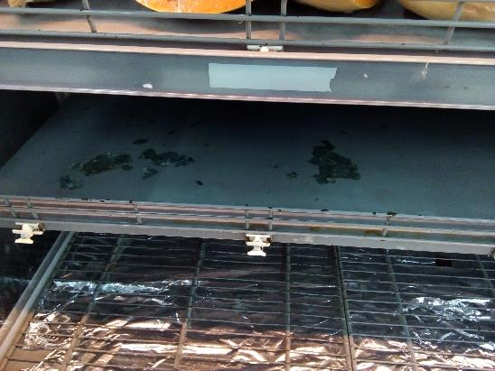
Légumerie: La peinture était écaillée au niveau de l’étagère des produits de la 4 ème gamme.

Slide 11
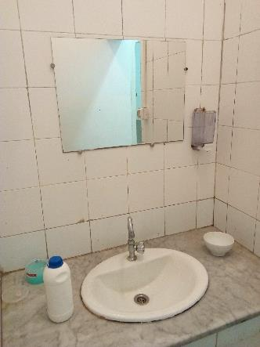
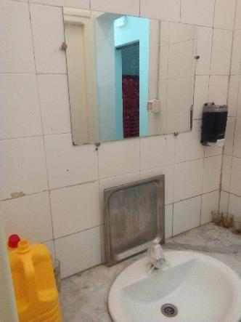
Sanitaires hommes et femmes: Absence de savon liquide et de distributeur papier.

Slide 12
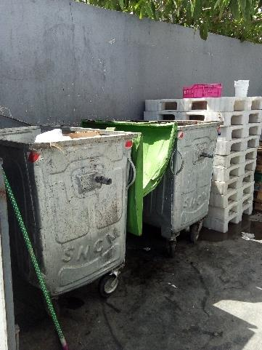
Absence de local poubelles.

